Slide 1
乩童真的好神奇?
初探乩童的養成方法及其文化地位
研究者：宜昌國中 七年級 何冠穎
指導老師：邵治家、曾元科
Notes:
題目跟送件的題目一樣嗎???

Slide 2
研究動機
專題課的勝安宮校外實際練習
心中產生疑問
研究乩童相關主題的文獻少之又少

Slide 3
研究目的
了解乩童的遴選方式、如何辨別真假
乩童及其成為乩童的養成訓練
了解乩童在台灣文化中的地位
了解乩童在被選中之後的心路歷程

Slide 4
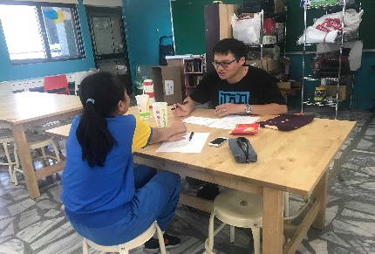
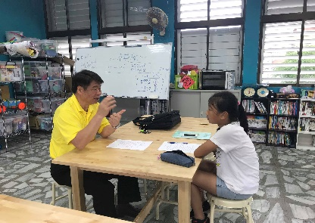
研究方法與對象
研究方法：訪談法
訪談對象：丁國芳先生
林明華先生

Slide 5
研究流程
擬定主題
尋找文獻
預約、進行訪談
整理訪談
撰寫論文
擬訂要研究的主題
閱讀網路資料和書籍資料，掌握先備知識
預約訪談對象、擬定題目並進行訪談工作
將訪談時的錄音檔打成文字，並一一分析
將文獻及訪談匯集、統整成一篇完整的論文

Slide 6
～研究結果與討論～

Slide 7
一、乩童的遴選方式
乩童的遴選方式：1. 神明直接抓乩
2. 原乩童指定下一任
3. 自願當乩童
最多
神明直接抓乩童
原乩童指定
下一任
自願當乩童

Slide 8
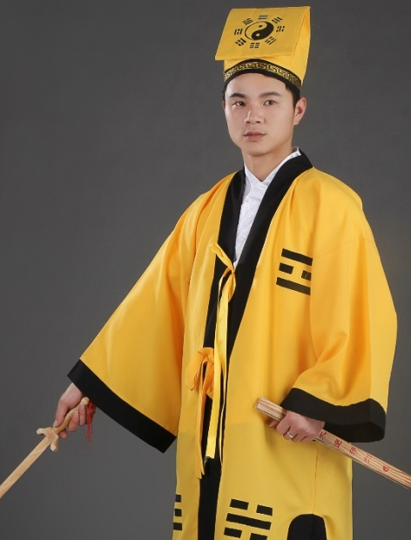
二、辨別真假乩童
只有道士、法師、乩童（通靈人）才能一眼辨別乩童真假
一般人是無法直接辨別乩童是真是假
or

Slide 9
三、乩童的養成訓練
神明附身並將乩童的靈魂抽出來
關小房間坐禁四十九天， 透過神明
附身來驗收
睡神桌下面藉由神明託夢來學習
傳統
新式

Slide 10
四、了解乩童在台灣文化中的地位
科學角度
台灣文化角度
騙人、怪力亂神
迷信
不可被驗證、無稽之談
必要存在
人們心靈的寄託
成就台灣文化的重要奠基
V.S
台灣文化：地位無可取代
科學角度：社會地位低

Slide 11
五、了解乩童在被遴選中之後的心路歷程
乩童的外在條件較受人歧視
大部分的人在最終選擇在成為乩童並接受訓練時的心境為心不甘情不願！
小混混
吃檳榔
打架鬧事
薪資低、不穩定
刺青
社會觀感差

Slide 12
～研究結論～

Slide 13
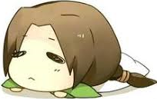
一、乩童在被選上後不斷掙扎的心路歷程
社會地位低
薪資微薄
外在條件差
要受皮肉痛
飽受他人的異樣眼光
乩童無法被驗證，容易被說是騙人的

Slide 14
二、像辨別說謊者一樣去找出乩童的真偽
乩童濫用信眾對自己、廟宇的信任去騙錢
觀察乩童的眼神、說話是否有道理、是否合乎邏輯來試著保住自己的荷包
去正常、有公信力的廟宇拜拜來確保乩童的信度

Slide 15
三、早期在台灣文化中的崇高地位
人民心中不可或缺的心靈寄託
乩童：不明確、無法被科學證明，無法被取代，但是又不太信任他們，十分的矛盾

Slide 16
～研究建議～

Slide 17
一、乩童應提升個人素質，反轉他人錯誤看法
乩童文化盛載著台灣一百多年的歷史
為什麼乩童的威望變低了？
現乩童能夠做好自身的素質提高，就能反轉外人對乩童的不解

Slide 18
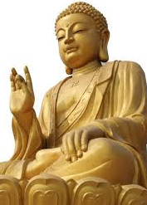
二、人民應尊重乩童文化，包容多元民間習俗
接納與你不同文化的事物
對一個東西了解的不夠透徹，就不應該去批評
每一個人的宗教選擇，都是他們的自由

Slide 19
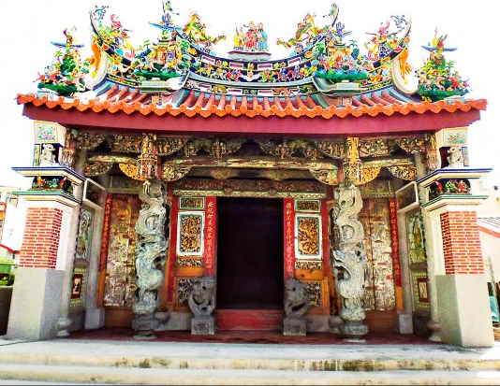
三、國家應重視乩童文化的保存與推廣
我們應該去保留住舊有的古老記憶

Slide 20
我的報告到此結束 謝謝聆聽

